Slide 1
热点话题发现 A组
刘宏玉 刘子宇 姜庆鸿 张宗毓

Slide 2
内容 + 分工
概念引入 刘宏玉
任务划分 刘子宇
相关技术 姜庆鸿
应用领域 张宗毓

Slide 3
概念引入
刘宏玉

Slide 4
背景
信息过载

Slide 5
热点话题发现
热点
话题发现

Slide 6
热点
时间
空间
受众
领域

Slide 7
热点
可预测
不可预测

Slide 8
话题发现 话题检测与跟踪
新话题的自动识别
已知话题的持续跟踪

Slide 9
定义
事件
由某些原因、条件引起，发生在特定时间、地点，涉及某些对象（人或物），并可能伴随某些必然结果。
话题
一个核心事件或活动以及与之直接相关的事件或活动。
报道
与话题紧密相关、包含两个或多个独立陈述某个事件的子句的新闻片段。

Slide 10
意义
热点话题可以一定程度上体现社会趋势。这种社会趋势可以揭示当前正在发生的相关事情。更能代表公众近期关注的问题，并对社会的发展产生更深远的影响。
预测市场
感知特定区域的情况
制定营销策略
社区问答、聊天机器人
吃瓜

Slide 11
任务划分
刘子宇

Slide 12
任务划分
1 面向未知话题的检测任务
2 面向已知话题的跟踪任务
3 面向新闻报道的切分任务
4 面向未知话题首次相关报道的检测任务
5 新闻报道相关性检测任务

Slide 13
面向未知话题的检测任务
话题检测的主要任务是检测和组织预先未知的话题
特点：系统欠缺话题的先验知识
方法：预先设计一个善于检测和识别所有话题的检测模型，并根据这一模型检测陆续到达的「报道流」，从中鉴别最新的话题；同时还需要根据已经识别到的话题，收集后续与其相关的报道。

Slide 14
面向已知话题的跟踪任务
话题跟踪的主要任务是跟踪已知话题的后续报道。
已知话题没有明确的描述，而是通过若干篇先验的相关报道隐含地给定。通常话题跟踪开始之前，为每一个待测话题提供若干篇相关报道对其进行描述。
在此基础上，逐一判断后续数据流中每一篇报道与话题的相关性并收集相关报道，从而实现跟踪功能。

Slide 15
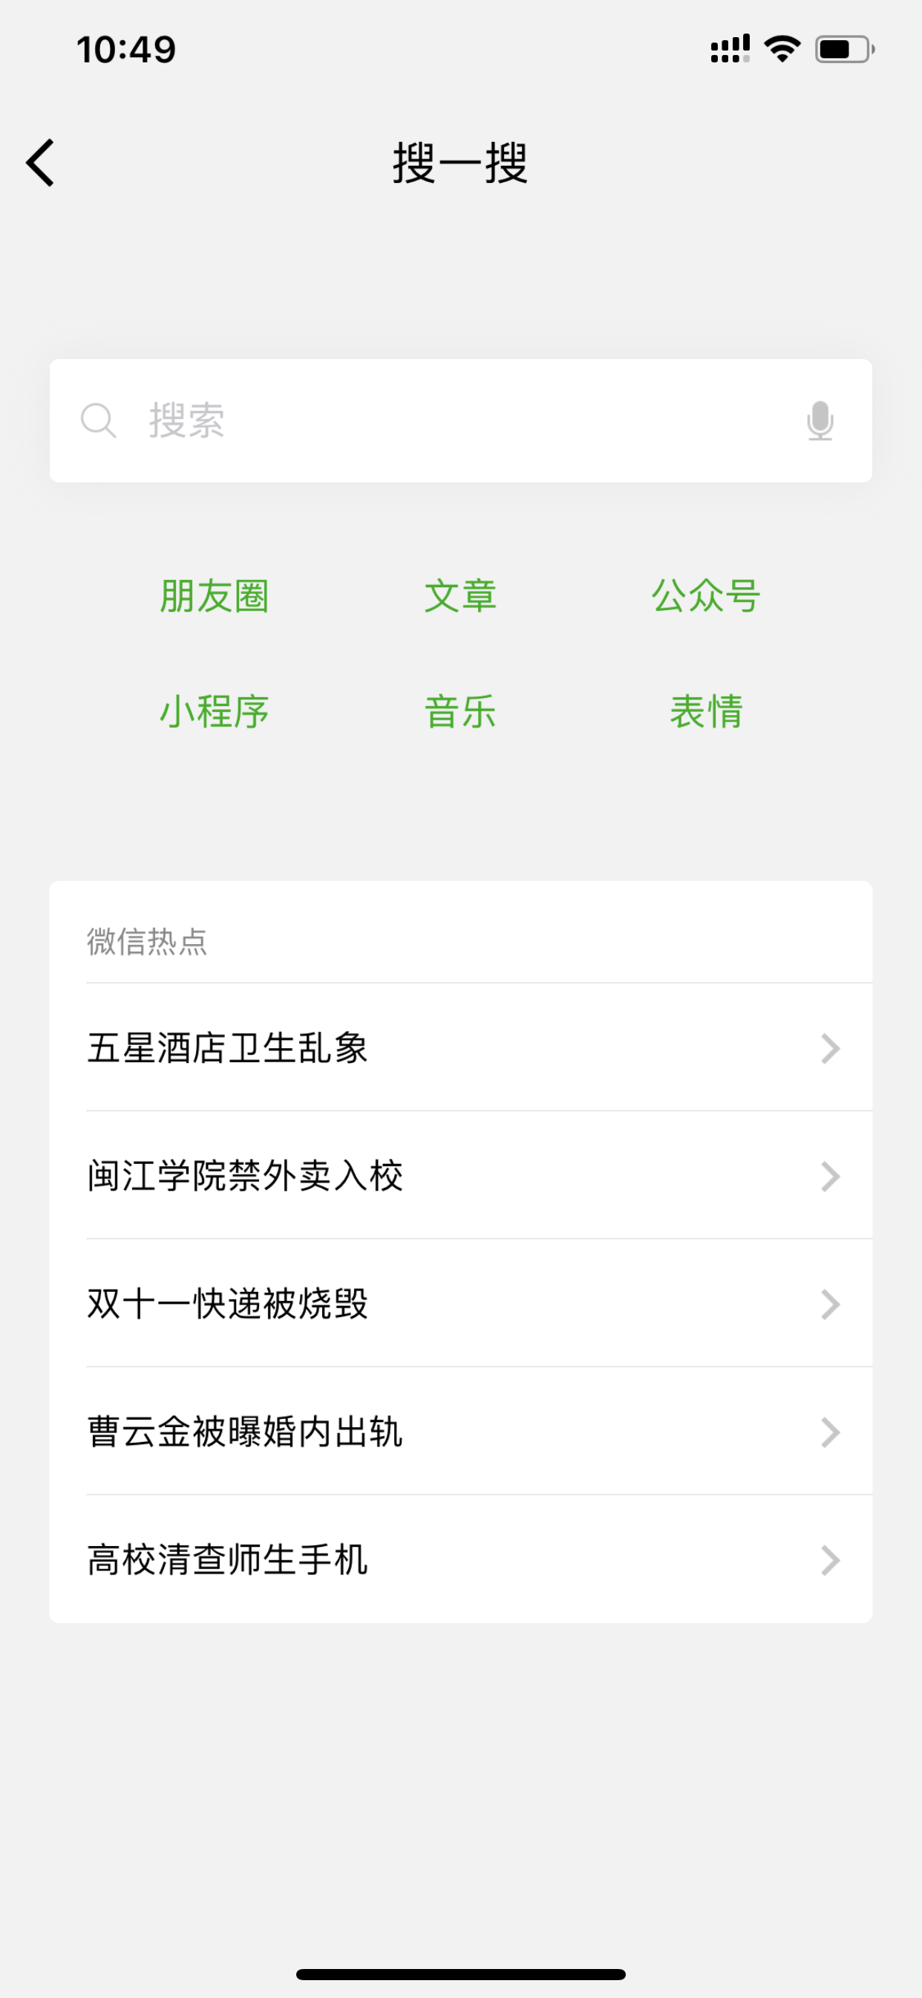
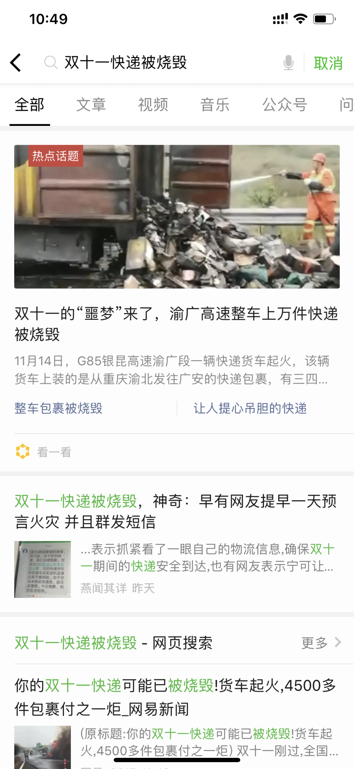
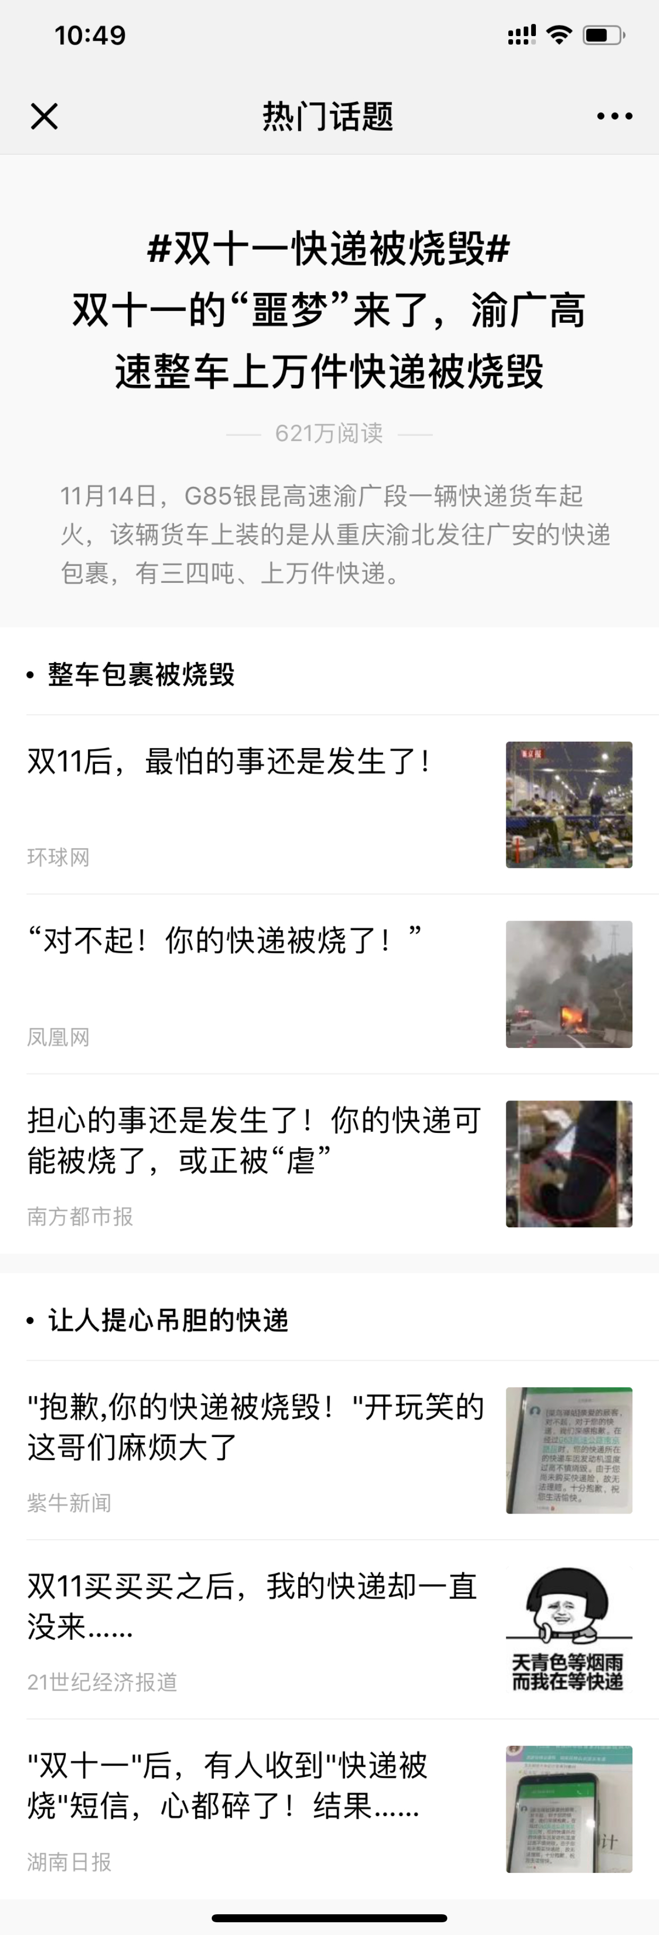
话题 检测 + 追踪

Slide 16
面向新闻报道的切分任务
报道切分的主要任务是将原始数据流切分成具有完整结构和统一主题的报道。
比如，一段新闻包括对股市行情、体育赛事和人物明星的分类报道，要求能够模拟人对新闻报道的识别，将这段新闻切分成不同话题的报道。
报道切分面向的数据流可能是多媒体（传统的研究是针对新闻广播音频）

Slide 17
面向未知话题首次相关报道的检测任务
在话题检测任务中，最新话题的识别都要从检测出该话题的第一篇报道开始
主要任务是从具有时间顺序的报道流中自动锁定未知话题出现的第一篇相关报道
大体上，首次报道检测与话题检测面向的问题基本类似，但是前者输出的是一篇报道，而后者输出的是一类相关于某一话题的报道集合

Slide 18
新闻报道相关性检测任务
关联检测的主要任务是裁决两篇报道是否论述同一个话题
必须预先设计不独立于特定报道对的检测模型，在没有明确话题作为参照的情况下，自主地分析报道论述的话题，并通过对比报道对的话题模型裁决其相关性。
近年又有 自适应话题跟踪、层次话题检测 等概念被提出。

Slide 19
相关技术
姜庆鸿

Slide 20
相关技术
中文分词 NLPIR
文本建模 LDA
聚类 K-Means

Slide 21
中文分词
对文章内容进行中文分词 NLPIR

Slide 22

中文分词
传统方法
统计词频，如TF-IDF
缺点
没有考虑语言文字背后的语义关联
例子
“创造101” “杨超越”
用TF-IDF 提取关键词并不能找出二者的关联

Slide 23
文本建模
概率潜在语义分析 pLSA
潜在狄利克雷分配 LDA

Slide 24

文本建模 pLSA
概率潜在语义分析
Probability Latent Semantic Analysis
$$P\left(单词 | 文档\right)=\sum_{主题}{P\left(单词 | 主题\right)}×P（主题|文档）$$
引入了概率模型，但是模型中的参数都是随机变量，怎么能没有先验分布呢？
于是 LDA 加入了贝叶斯先验。

Slide 25
文本建模
先验分布
是概率分布的一种。与“后验分布”相对。与试验结果无关，或与随机抽样无关，反映在进行统计试验之前根据其他有关参数口的知识而得到的分布。
在贝叶斯学派里：先验分布 + 数据（似然）= 后验分布

Slide 26
文本建模
先验分布 VS 后验分布
例如：你对好人和坏人的认知
先验分布为：开始不知道分布的情况下，先给个先验分布，假设100个好人和100个的坏人，即你认为好人坏人各占一半，现在你被2个好人（数据）帮助了和1个坏人骗了。
于是你得到了新的后验分布为：102个好人和101个的坏人。现在你的后验分布里面认为好人比坏人多了。这个后验分布接着又变成你的新的先验分布。

Slide 27
文本建模 LDA
潜在狄利克雷分布
Latent Dirichlet Allocation
是一种文档主题生成模型，也称为一个三层贝叶斯概率模型，包含词、主题和文档三层结构，是一种非监督机器学习技术，可以用来识别大规模文档集或语料库中的潜在隐藏的主题信息。

Slide 28
文本建模 LDA
核心思想
每篇文章由多个主题mix混合而成的，而每个主题可以由多个词的概率表征。该方法假设每个词是从背后的一个潜在隐藏的主题中抽取的。文档到主题服从多项式分布，主题到词服从多项式分布。
1. 对于每篇文章，从主题分布中抽取一个主题。 2.从上述抽到的主题所对应的单词分布中抽取一个单词。 3.重复上述过程直至遍历文档中的每个单词。

Slide 29
文本建模
文档
主题1
主题2
主题3
特征词A
特征词B
特征词C
特征词D
特征词E
特征词F

Slide 30
文本建模
共轭分布
先验分布和后验分布的形式应该是一样的，这样的分布我们一般叫共轭分布

Slide 31

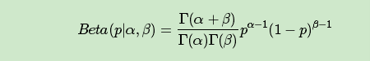

文本建模 共轭分布
二项分布与Beta分布（共轭）
二项分布
p是好人的概率，n是总人数，k好人个数
Beta分布
Γ是Gamma函数， Γ(x)=(x−1)!
共轭

Slide 32



文本建模 共轭分布
多项分布与Dirichlet 分布（共轭）
多项分布
Dirichlet分布
共轭

Slide 33
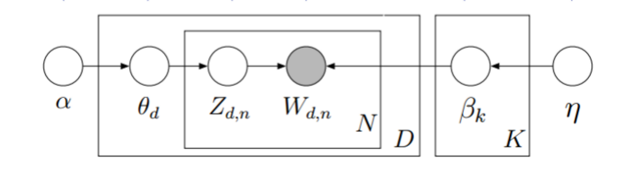
文本建模 LDA主题模型
找到每一篇文档的主题分布和主题中词的分布
假定一个主题数目K，先验分布为Dirichlet分布
分布的超参数，是一个K维向量
分布的超参数，是一个K维向量
主题分布
Dirichlet(α⃗）
主题编号的分布
multi(θ )
词分布
Dirichlet(η⃗）
d
词编号的分布
multi(βz )
d,n

Slide 34
话题发现
主题编号 | 主题词及概率
Topic 0 | 世界杯 0.014 俄罗斯 0.006 德国 0.006 墨西哥 0.005
Topic 1 | 国庆节 0.014 快乐 0.006 梦想 0.005 吃 0.013

Slide 35
聚类 K-Means
聚类中心特征向量中特征值最大的主题特征表示该中心点
选取该主题特征中概率最大的前五个主题词作为聚类结果
序号 | 主题词
Topic 0 | 世界杯 俄罗斯 德国 阿根廷 冰岛
Topic 1 | 国庆节 吃 快乐 旅行 一起

Slide 36
应用领域
张宗毓

Slide 37
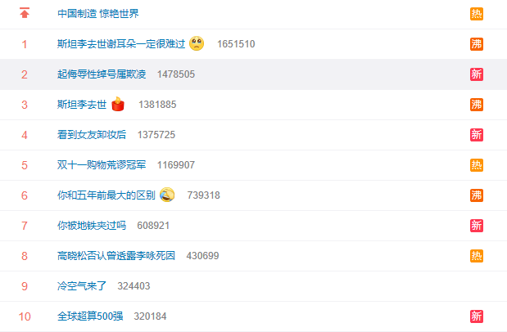
微博热搜 热点话题最让人熟知的应用就是热搜，足不出户，便可知天下事
通过查看热搜，可以了解到当天发生的热度事件，
从而在最短的时间、最小的花费中了解外界的变化

Slide 38
考试题目 热点话题的出现，为我国的教育事业做出了巨大的贡献，成为考试命题的重要参考
2017年高考语文全国卷I
2016年高考语文浙江卷
据近期一项对来华留学生调查，他们较为关注的“中国”关键词有：一带一路、大熊猫、广场舞、中华美食、共享单车、高铁、移动支付等。
请从中选择两三个关键词来呈现你所认识的中国，写一篇文章帮助外国青年读懂中国。要求选好关键词，使之形成有机的关联；选好角度，明确文体，自拟标题；不要套作，不得抄袭，不少于800字。
当虚拟世界中的“虚拟”越来越成为现实世界中的“现实”时，是选择拥抱这个新世界，还是刻意远离，或者与它保持适当距离？
对材料提出的问题，你有怎样的思考？写一篇论述类文章。
[注意] 1.角度自选，立意自定。2.标题自拟。3.不少于800字。4.不得抄袭，套作。

Slide 39
考试题目 热点话题的出现，为我国的教育事业做出了巨大的贡献，成为考试命题的重要参考
2017政治考研36题
2017政治考研38题
在参观南湖革命纪念馆时，习近平说，在浙江工作期间，我曾经把"红船精神"概括为开天辟地、敢为人先的首创精神、坚定理想、百折不挠的奋斗精神，立党为公、忠诚为民的风险精神。我们要结合时代特点大理弘扬"红船精神"。参观结束时，习近平同志发表了重要讲话，指出，上海党的一大会址、嘉兴南湖红船是我们党梦想起航的地方、我们党从这里诞生，从这里出征，从这里走向全国指正。这里是我们党的根脉。习近平同志强调，"其作始也简，其将毕也必巨。"
曾经的经济全球化"推手"美国，不但斯表示，习近平主席提出的"一带一路"倡中国方案，有助于推动经济全球化更加平衡、包容、和谐发展，对当今世界面临的诸多挑战具有重大意义。摘编自《习近平谈治国理政》第二卷、《人民日报》（2017年）

Slide 40
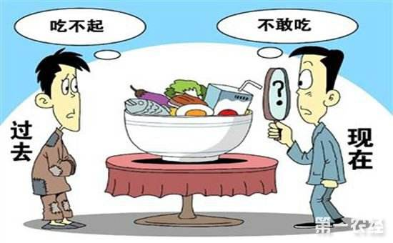
食品安全 随着我国社会主义市场经济的不断发展，食品安全逐渐成为受关注的焦点，食品的种类越来越丰富，新的食品安全问题不断地涌现，严重危害人民群众的身体健康。食品质量安全关系到全人民群众的身体健康，生命安全及社会经济。

Slide 41
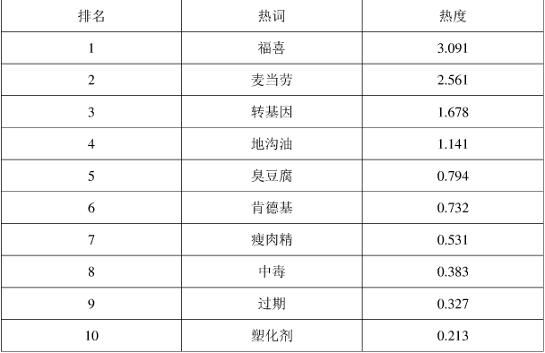
食品安全 准确掌握互联网上食品安全相关的热点词，有助于提高发现网络舆情的速度，对于食品安全监管部门及时做出应对措施，保证食品质量有着十分重大的意义。
从2014年7月1日到2014年8月31日的有关食品安全的新闻报道，共计782篇，作为实验语料库。通过实验获取到2014年8月排行前十的热词情况。

Slide 42
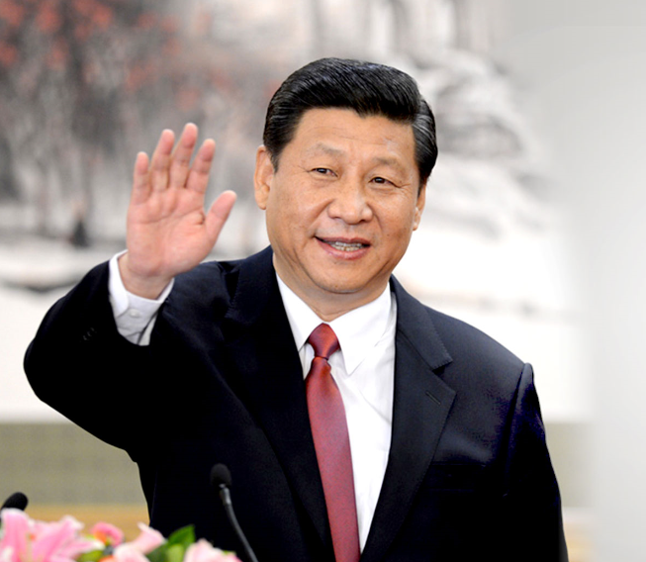
舆情监测 热点发现有助于政府了解舆情，监督秩序

Slide 43
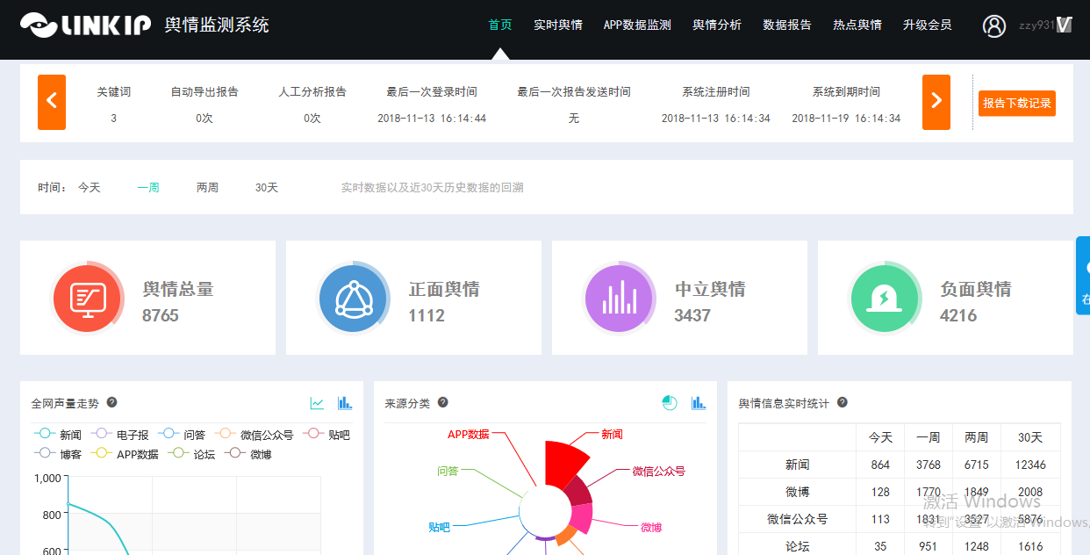
舆情监测 http://yq.linkip.cn/user/hotword.do

Slide 44
感谢

